Slide 1
Cours 1 : du son physique à sa représentation numérique
HMIN316 « Son et musique »
Sylvain Daudé
Sylvain.Daude@umontpellier.fr

Slide 2
Présentation de l'UE
Thèmes du semestre
  Aspects physiques et perceptifs du son
  Synthèse sonore
  Conception sonore paramétrée haut-niveau
  Musique assistée par ordinateur (MAO)
  Design sonore
  Intégration dans un projet

Slide 3
Présentation de l'UE
Thèmes du semestre
Logiciels gratuits, mais
  FMod Studio => Windows ou Mac
  Ardour => Linux ou Mac
  LMMS => Windows ou Linux ou Mac
  Unity 3D Pro => Windows ou Mac

Slide 4
Présentation de l'UE
Thèmes du semestre
Logiciels gratuits
Matériel disponible
  Claviers, pads, contrôleurs MIDI
  Enregistreurs, microphone, carte son
  Casques, casques+micros, doubleurs
  Remarques :
    Utilisables uniquement au bât 16
    Si vous avez un bon casque, prenez-le.

Slide 5
Evaluation
1 évaluation par contrôle de connaissance (coef 2)
1 évaluation par rendu de TP (coef 3)
1 évaluation par projet (coef 5)
  projet mutualisable avec les autres UEs
  barème : musique 5 / bruitages 5 / intégration 5 / transversal (rapport, soutenance, travail d'équipe...) 5
  points importants : sons et musiques dynamiques, adaptés, conçus soigneusement.

Slide 6
Informatique sonore et musicale ?
Ambiguïté :
  Utilisation de l'informatique dans le domaine sonore ou musical
  Utilisation de sons et musiques dans les interfaces informatiques

Slide 7
Informatique sonore et musicale ?
Ambiguïté
Apport des sons et musiques en informatique
  Intérêt environnemental
    Immersion dans les jeux, la réalité virtuelle
  Intérêt informatif lorsque la vue est non disponible, surchargée ou inefficace
    son = canal d'ambiance ne nécessitant pas d'action physique
    ex : mobilité, malvoyants, cockpit, analyse de données temporelles ou multidimensionnelles, données acoustiques...

Slide 8
Informatique sonore et musicale ?
Ambiguïté
Apport des sons et musiques en informatique
Apport de l'informatique au domaine sonore
  Augmentation des possibilités d'expression
    Synthèse sonore sans les limitations des instruments physiques
    Connexions entre dispositifs variés

Slide 9
Informatique sonore et musicale ?
Ambiguïté
Apport des sons et musiques en informatique
Apport de l'informatique au domaine sonore
  Augmentation des possibilités d'expression
  Augmentation des possibilités de communication
    Rapidité de la transmission
    Accès à des bases de données gigantesques
    Connexion à d'autres modalités, à des sources d'informations

Slide 10
Informatique sonore et musicale ?
Ambiguïté
Apport des sons et musiques en informatique
Apport de l'informatique au domaine sonore
  Augmentation des possibilités d'expression
  Augmentation des possibilités de communication
  Gain d'efficacité
    « Propreté » du numérique, automatisation de l'édition (copier-coller), de l'analyse musicale, des arrangements, de l'orchestration…
    Interfaces visuelles « WYSIWYH »

Slide 11
Représentation physique du son
Qu'est-ce qu'un son ?
    Son = sensation auditive engendrée par une vibration acoustique
    Vibration acoustique = succession rapide d’ondes
    de compression et de dépression (air) ou de pression (eau)

Slide 12
Compression et dépression
Propagation de l’onde
de compression
Propagation de l’onde
de dépression
Décompression
Zone comprimée
Nouvelle zone comprimée
Milieu ambiant
(air, eau…)
Source sonore
Exemple
Remarque : eau incompressible => onde de pression (rapide)

Slide 13
Vibration acoustique
Vitesse de propagation :
  340 m/s dans l'air
  1500 m/s dans l'eau
Pression en fonction du temps = signal sonore assimilé à la vibration acoustique
  Haut-parleur : crêtes et creux du signal électrique → avancée et recul de la membrane → onde sonore
  Microphone : onde sonore → avancée et recul de la membrane → crêtes et creux d'un signal électrique
Amplitude de
la pression
compression
temps
dépression

Slide 14
Son ou bruit ?
Vibration régulière de la source sonore → signal composé de motifs répétés (ou quasiment répétés) dans le temps → son
amplitude
temps
  Ex : sons instrumentaux (diapason, flûte), voyelles, sons de moteur, moustique, brosse à dents...

Slide 15
Son ou bruit ?
Vibration régulière de la source sonore → signal composé de motifs répétés (ou quasiment répétés) dans le temps → son
  Fréquence = nombre de motifs par seconde, en Hertz (Hz)
  Fréquences audibles : 16 Hz – 20.000 Hz
amplitude
temps
Période T

Slide 16
Son ou bruit ?
Vibration régulière de la source sonore → signal composé de motifs répétés (ou quasiment répétés) dans le temps → son
Sinon, on parle de bruit
  Les bruits sont définis statistiquement (bruit blanc, bruit rose)
  Exemples : percussion, consonne, bruit transitoire.

Slide 17
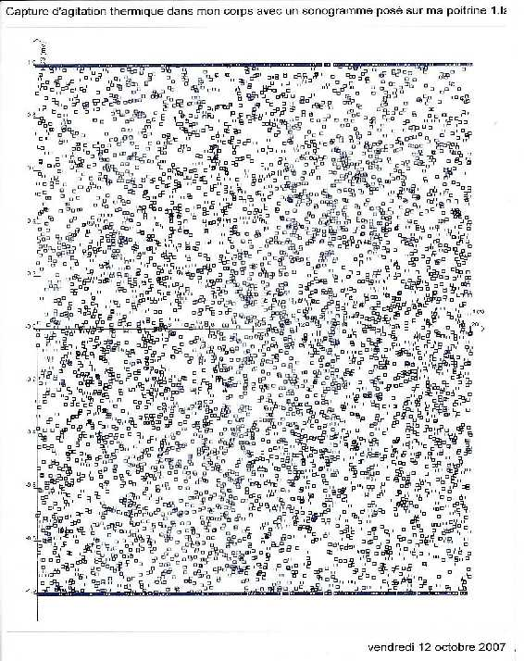
Exemple 1 : sonagramme de bruit blanc
fréquence
Toutes les fréquences
apparaissent aléatoirement
temps

Slide 18
Son ou bruit ?
Vibration régulière de la source sonore → signal composé de motifs répétés (ou quasiment répétés) dans le temps → son
Sinon, on parle de bruit
Frontière entre son et bruit floue...

Slide 19
Fondamentale et harmoniques
L'oreille tend à fusionner les sons dont les fréquences sont multiples les unes des autres
  Fréquence du motif dont les autres fréquences sont des multiples = fondamentale du son
  Fréquences multiples de la fondamentale = harmoniques du son
  Physiquement, la fondamentale correspond au mode de vibration principal, les harmoniques à des modes de vibration secondaires
  S'il y a des harmoniques mais pas de fondamentale, on l'entend quand-même !

Slide 20
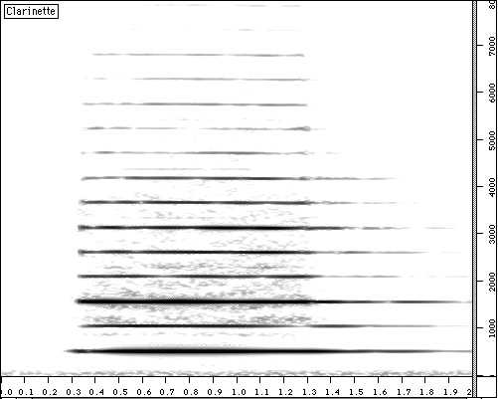
Exemple 2 : sonagramme d'un son de clarinette
Harmoniques
= fréquences
multiples de la
fondamentale
Fondamentale
Son de clarinette

Slide 21
Fréquence(s)
L'oreille tend à fusionner les sons dont les fréquences sont multiples les unes des autres
Fréquences secondaires non multiples de la fréquence fondamentale = partiels du son.
  Remarque : fondamentale, harmonique et partiels désignent aussi bien les fréquences que le son correspondant

Slide 22
Fréquence(s)
L'oreille tend à fusionner les sons dont les fréquences sont multiples les unes des autres
Fréquences secondaires non multiples de la fréquence fondamentale = partiels du son.
Son réel = fondamentale(s) + harmoniques + partiels + bruit.

Slide 23
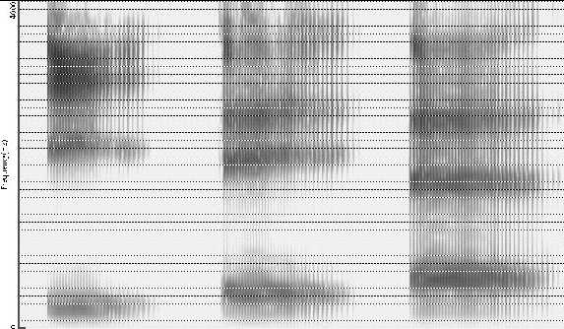
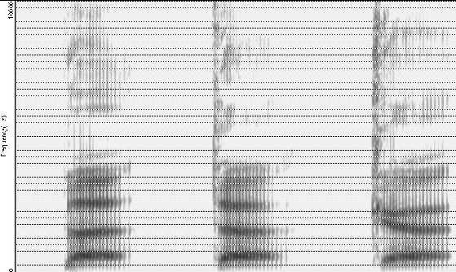
Exemple 3 : sonagramme de sons voisés
Voyelles :
Formants déterminent la
voyelle (leur répartition
dépend du sexe et du registre)
Fondamentale = hauteur du
son (partie voisée)
i
é
è
Consonnes :
Partie bruitée instable,
étalée en fréquences
=> hauteur ambiguë
p
t
k

Slide 24
Paramètres physiques et audition
Fréquence fondamentale ↔ hauteur
  « la 3 » de référence : 440 Hz
  la perception de la hauteur évolue comme le logarithme de la fréquence :
  fréquence x 2 = note + 1 octave.
… plus les hauteurs sont « écrasées »
Plus la fréquence est grande...

Slide 25
Echelle de fréquence
Echelle linéaire
0
55
110
220
440
880
Fréquence (Hz)
la 0
la 1
la 2
la 3
la 4
Note
Echelle logarithmique
55
110
220
440
880
Fréquence (Hz)
la 0
la 1
la 2
la 3
la 4
Note
Division d'une octave en 12 intervalles égaux = gamme tempérée

Slide 26
Paramètres physiques et audition
Fréquence fondamentale ↔ hauteur
  « la 3 » de référence : 440 Hz
  la perception de la hauteur évolue comme le logarithme de la fréquence :
  fréquence x 2 = note + 1 octave
  fréquence x 2^{1/12} = note + 1 demi-ton
  fréquence x 2^{1/6} = note + 1 ton
… plus les hauteurs sont « écrasées »
Plus la fréquence est grande...

Slide 27
Paramètres physiques et audition
Fréquence fondamentale ↔ hauteur
Amplitude ↔ niveau sonore
  le niveau sonore perçu évolue comme le logarithme de l'amplitude :
  amplitude x 10 = puissance + 10 dB
Forme d'onde locale ↔ texture sonore
Enveloppe d'amplitude ↔ dynamique du son
Timbre sonore

Slide 28
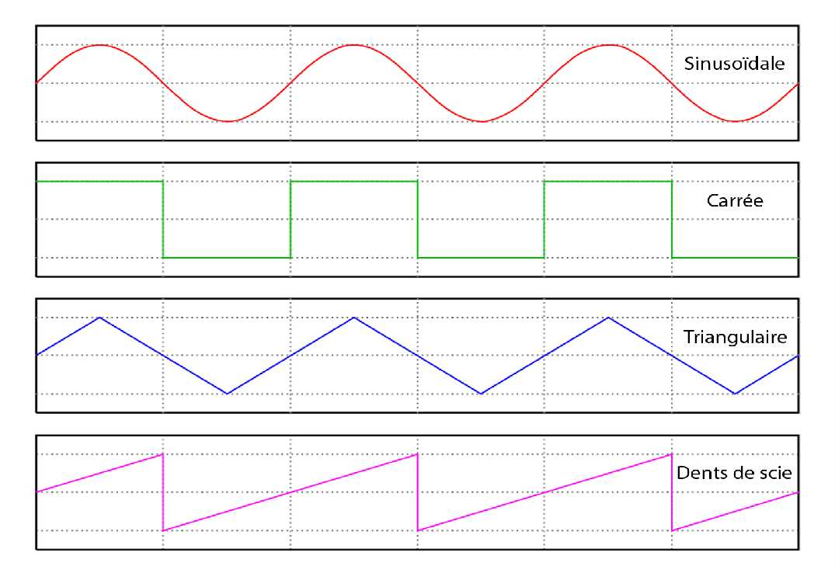
4 textures sonores de référence
Son
« pur »

Slide 29
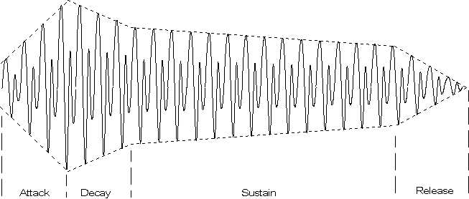
Enveloppe : le modèle ADSR
Temps de transition
avant la stabilité
Extinction du son
Attaque (courte
= son percussif)
Stabilité

Slide 30
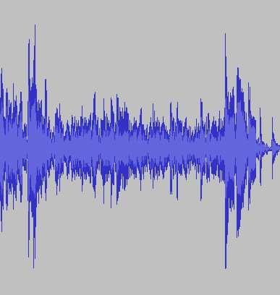
Et en machine ?

Slide 31
Flux audio
Un flux audio (brut) est constitué de nombres représentant l'amplitude d'un signal sonore à intervalles de temps réguliers
Formats audio « brut » :
  Format Pulse Code Modulation (PCM)
    RAW (sans en-tête)
  Fichiers conteneurs pouvant contenir du PCM :
    WAV (Microsoft) suivi de BWF (avec méta-données)
    AIFF (Apple) suivi de CAF

Slide 32
Flux audio
Un flux audio (brut) est constitué de nombres représentant l'amplitude d'un signal sonore à intervalles de temps réguliers
Formats audio « brut »
2 niveaux de discrétisation :
  en temps : échantillonnage
  en amplitude : quantification et encodage

Slide 33
Échantillonnage
choix d'une résolution temporelle
→ « fréquence d'échantillonnage »
et discrétisation
amplitude
temps

Slide 34
Calcul de la fréquence d'échantillonnage
Théorème de Shannon : « Un échantillonnage à la fréquence Fe restitue fidèlement les fréquences entre -Fe / 2 et Fe / 2 »
(fréquences négatives générées par l'analyse de signaux finis en temps)
  Fréquences audibles : 16 Hz à 20000 Hz
    CD audio : Fe = 44100 Hz
    DAT : Fe = 48000 Hz (prise en compte de battements)
    Radio numérique : 32000 Hz
    Radio hertzienne : 22050 Hz

Slide 35
Calcul de la fréquence d'échantillonnage
Théorème de Shannon : « Un échantillonnage à la fréquence Fe restitue fidèlement les fréquences entre -Fe / 2 et Fe / 2 »
(fréquences négatives générées par l'analyse de signaux finis en temps)
  Fréquences audibles : 16 Hz à 20000 Hz
  Voix parlée : 75 Hz à 6000 Hz
    Téléphone traditionnel : 8000Hz (principaux partiels avant 4000Hz)
    Large bande : 16000 Hz

Slide 36
Calcul de la fréquence d'échantillonnage
Théorème de Shannon : « Un échantillonnage à la fréquence Fe restitue fidèlement les fréquences entre -Fe / 2 et Fe / 2 »
(fréquences négatives générées par l'analyse de signaux finis en temps)
  Fréquences audibles : 16 Hz à 20000 Hz
  Voix parlée : 75 Hz à 6000 Hz
  Au musée de l'informatique :
    Commodore 64 : 4000 Hz
    Buzzers : 1000 Hz

Slide 37
Quantification
choix d'une résolution en amplitude
et discrétisation → « quantification »
amplitude
temps
Signal obtenu :
{1 ; 4 ; -1 ; -1 ; 2 ; -1 ; 4 ; -1 ; -2 ; 0 ; -1 ; 0 ; 2 ; 5 ; 5 ; 2 ; - 1 ; -4 ; -4 ; -1 ; 2 ; 0 ; 0 ; 0 ; 0 ; 3 ; 3}
ou encore
{7 ; 10 ; 5 ; 5 ; 8 ; 5 ; 10 ; 5 ; 4 ; 6 ; 5 ; 6 ; 8 ; 11 ; 11 ; 8 ; 5 ; 2 ; 2 ; 5 ; 8 ; 6 ; 6 ; 6 ; 6 ; 9 ; 9}

Slide 38
Quantification et encodage
Une fois quantifiée, chaque amplitude est encodée :
  8 bits : 2⁸=256 entiers, signés ou non
  16 bits : 2¹⁶=65536 entiers, signés ou non.
  24 bits, 32 bits de plus en plus courants
La finesse de la quantification détermine l'échelle dynamique (contraste entre sons les plus forts et les moins forts)

Slide 39
Petit exo
Calculer la taille d'un fichier audio stéréo
de 3 minutes, fréquence d'échantillonnage 44100 Hz, encodé sur 16 bits.

Slide 40
Petit exo
Calculer la taille d'un fichier audio stéréo
de 3 minutes, fréquence d'échantillonnage 44100 Hz, encodé sur 16 bits.
Réponse : 2 (stéréo) x 3x60 (nombre de secondes) x 44100 (nombre d'échantillons par seconde) x 16/8 (nombre d'octets par échantillon) soit 31,752 Mo.

Slide 41
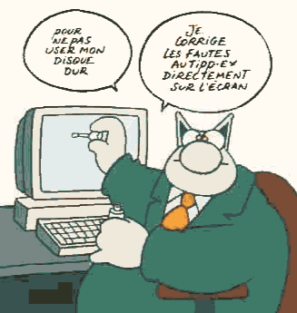
Merci pour votre attention
Des questions ?
A suivre : TP

Slide 42
Analyse fréquentielle
Plusieurs outils pour connaître les fréquences présentes dans un son :
  Analyse de Fourier : le son de référence est un son « pur » dont le signal est une sinusoïde
  Analyse par ondelettes : le son de référence est périodique, sa forme est adaptée au type de signal analysé
  Analyse temps-fréquence : Wigner Ville
  ...

Slide 43
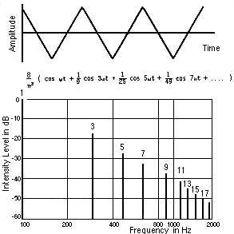
Représentations du son
Représentation amplitude / fréquence : « spectre » du son
→ quelles fréquences dans le signal ?
amplitude (complexe)
fréquence
Amplitude des harmoniques
(séries de Fourier,
signal périodique)
Répartition continue des fréquences
(transformée de Fourier,
signal quelconque)

Slide 44
Représentations du son
Temps / fréquence : « sonagramme » : visualisation du son
fréquence
temps

